Slide 1
Linq
otus.ru

Slide 2



Проверить, идет ли запись
Напишите «+» в чат, если меня слышно и видно

Slide 3


Linq-запросы
Тема открытого урока
Нилов Павел
Fullstack разработчик компании Волховец
Преподаватель курса C# Basic, C# Professional
Контакты:t.me/@NilovPavel

Slide 4



Правила вебинара
Активно
участвуем
Задаем вопрос
в чат
Вопросы вижу в чате,
могу ответить не сразу

Slide 5
Маршрут вебинара
1. Что такое linq
4. Декларативный синтаксис
2. Провайдеры данных
5. Метод-синтаксис
3. Варианты синтаксиса

Slide 6

Цели вебинара
1. | Узнать, что такое linq
2. | Познакомиться с провайдерами данных linq-запросов
3. | Познакомиться с синтаксисом запросов linq в декларативном синтаксисе и в синтаксисе Fluent API

Slide 7
Что такое linq?

Slide 8
Что такое linq?
Linq(Language Integrated Query) – это синтаксис в .net-языках, спроектированный для работы с источниками данных, так как коллекции, базы данных, XML-документы и пр.
Linq-запрос – это способ выполнения операций с данными, который интегрирован в язык.

Slide 9
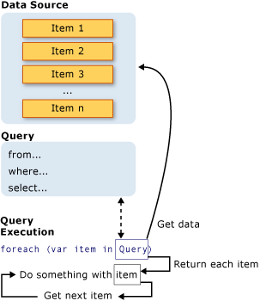
Из чего состоит linq-запрос
Все linq–запросы подразумевают в себе 3 следующие действия:
Выбор источника данных
Описание тела запроса
Выполнение запроса

Slide 10
Отложенное и немедленное выполнение
Отложенное выполнение (Deferred Execution) в LINQ — это механизм, при котором запрос не выполняется в момент его создания, а откладывается до тех пор, пока к данным не будет фактического обращения.
Существуют методы, которые вызывают немедленное выполнение (Immediate Execution) запроса и загрузку данных в память. В основном это агрегатные функции и методы возвращения коллекции.
Классификационная таблица

Slide 11
Провайдеры данных linq-запросов

Slide 12
Провайдеры данных, доступные в linq
Все запросы можно отправлять в любой источник данных, реализующий интерфейс IEnumerable<T>, такие как:
LINQ to Objects: применяется для работы с массивами и коллекциями
LINQ to Entities: используется при обращении к базам данных через технологию Entity Framework
LINQ to XML: применяется при работе с файлами XML
LINQ to DataSet: применяется при работе с объектом DataSet
Parallel LINQ (PLINQ): используется для выполнения параллельных запросов

Slide 13
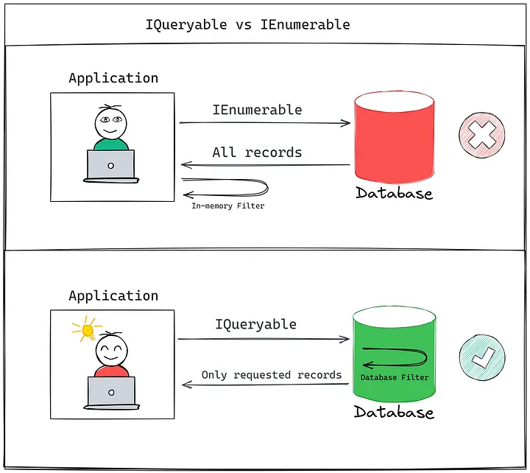
Интерфейс IQueryable<T>
IQueryable<T> — это интерфейс, который используется в LINQ для создания запросов к удаленным источникам данных.
Используйте IQueryable, когда работаете с удаленными источниками данных, например, с базами данных или веб-сервисами.
Используйте IEnumerable, когда данные уже находятся в памяти, например, в списке, массиве или другой коллекции.

Slide 14
Варианты синтаксиса

Slide 15
Варианты написания запросов
Существует 2 формы написания linq-запросов:
Декларативный синтаксис/синтаксис запросов/SQL-подобный синтаксис
Fluent API/Метод-синтаксис/Недекларативный синтаксис

Slide 16
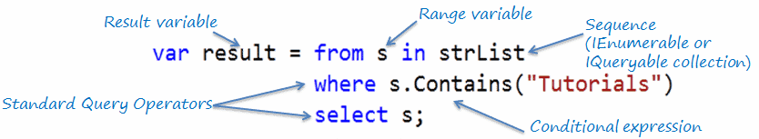
Декларативный синтаксис
При использовании декларативного синтаксиса всегда используются 3 предложения:
from – указывается псевдоним элемента источника данных;
in - указывается источник данных;
select/group – возвращаемые элементы данных.

Slide 17
Fluent-синтаксис
При использовании метод-синтаксиса используются методы расширения интерфейса IEnumerable<T>. Просмотреть исходный код методов можно по ссылке.
var query =
from n in numbers
where n > 0
select n;
var query =
numbers
.Where(item => item > 0)
.Select(item=>item);

Slide 18
Особенности декларативного синтаксиса
Декларативный подход не поддерживает:
Агрегатные функции: Sum(), Count(), Max(), Min(), Average();
Методы пагинации: Skip(), SkipWhile(), Take(), TakeWhile();
Методы для работы с порядком элементов: ThenBy(), ThenByDescending();
Методы для работы с множествами: Distinct(), Union(), Intersect(), Except();
Отсутствует операция группового соединения: GroupJoin();
Экзистенциальные запросы: Any(), All(), Contains().

Slide 19
Особенности Fluent API
Метод-синтаксис не поддерживает:
Запросы с ключевым словом let;
Запросы с ключевым словом into.

Slide 20
Категории запросов

Slide 21
Категории запросов
Категории запросов делятся на 3 большие группы:
Выборка данных без изменения элементов (сортировка или фильтрация).
Выборка данных с трансформацией, либо выводом нового типа (выборка или группировка с новым возвращаемым типом).
Извлечение информации о последовательности (агрегатные функции). Недоступно при использовании декларативного синтаксиса.

Slide 22
Декларативный синтаксис

Slide 23
Ключевые слова
При использовании декларативного синтаксиса используются следующие ключевые слова:
from – где указывается элемент последовательности(обязателен); Используется с in;
in - источник данных(обязателен);
where – задает фильтрацию элементов последовательности(опционально);
select – возвращает проекцию данных(обязательно, либо group);
group – возвращает объекты типа IGrouping<TKey,TElement>; используется с by; (обязательно, либо select);
by – указывает параметр, по которому необходимо сгруппировать члены последовательности;

Slide 24
Ключевые слова
При использовании декларативного синтаксиса используются следующие ключевые слова:
let – определяет переменную и присваивает ей значение, рассчитанное на основе значений данных;
into – служит для создания временного идентификатора для хранения результата из group;
join – объединяет различные последовательности, имеющих отношения в объектной модели; Используется с on;
on – задает ключи, по которым необходимо сопоставить коллекции в join;
equals – сравнивает значения в выражениях запроса; используется с join on;
orderby – сортирует последовательность значений, используя компаратор по умолчанию;
ascending/descending – сортирует последовательность значений, используя компаратор по умолчанию.

Slide 25
Правила описания запроса
Выражение должно начинаться с ключевого слова from и должно заканчиваться select или group.
Между первым и последним предложением могут находится where, orderby, join, let. Может быть дополнительный from, может быть into, join, group.
Выражение может возвращать 2 типа: var или IEnumerable<T>.
Запросы могут иметь вложенность.

Slide 26
Пример запроса
Пример запроса выглядит следующим образом:
var query =
from item in source
where item.Department.DepartmentName.Equals("ИТ")
orderby item.Name /*ascending*/ /*descending*/
select item;

Slide 27
Метод-синтаксис

Slide 28
Метод синтаксис
Все методы расширения предоставляются интерфейсом IEnumerable<T>.
Список находится в исходном коде класса Enumerable.cs, расширяющим интерфейс.
Все методы fluent API на основе LINQ:
Принимают обобщенный делегат (анонимные функции) в качестве параметра.
Возвращают другую последовательность или одно значение.
Могут принимать еще одну коллекцию как параметр(Join).

Slide 29
Методы расширения IEnumerable<T>
Функционал метод-синтаксиса идентичен функционалу декларативного синтаксиса с той разницей, что:
Нет ключевых слов: from, in, let, into.
Ключевые слова операторов запросов созвучны по написанию, но работают посредством обобщенных делегатов: Action, Predicate, Func.
Пример:
var query = source.Where(item => item.Id > 1).Select(item => item);

Slide 30
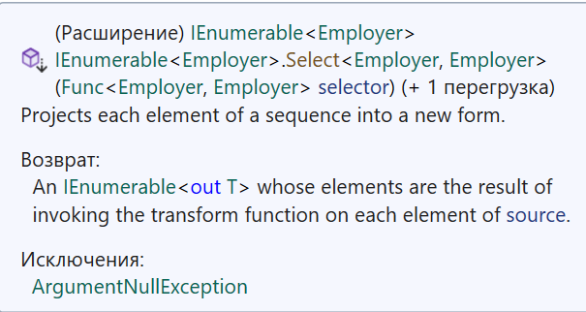
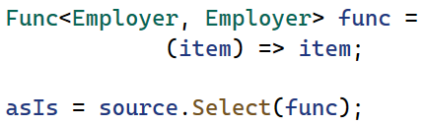
Пример синтаксиса

Slide 31
Операции linq

Slide 32
Операции Linq
Фильтрация
Проекция
Наборы данных
Сортировка
Квантификаторы
Секционирование
Конвертация данных
Операции соединения
Группировка данных

Slide 33
Фильтрация

Slide 34
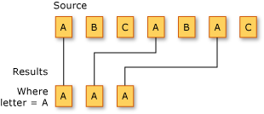
Фильтрация
Фильтрация – это операция, результатом которой будет набор значений, подходящий под определенное условие.

Slide 35
Фильтрация
Фильтрация данных в linq представлена следующими методами:
OfType – фильтрует данные по типу;
Where – фильтрует значения по условию (в декларативном синтаксисе - where).

Slide 36
Проекция

Slide 37
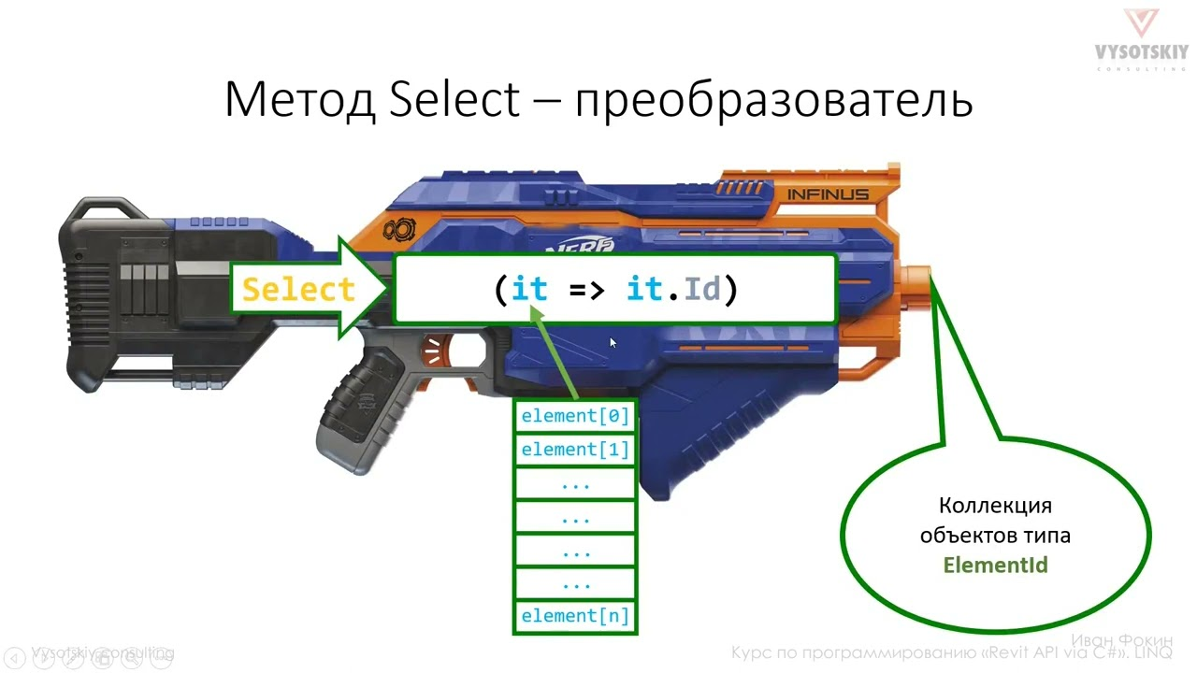
Проекция
Проекция – это операция преобразования объекта в новую форму, которая часто состоит только из этих свойств, которые впоследствии используются.

Slide 38
Проекция
Проекция данных в linq представлена следующими методами:
Select – проецирует значения, которые основаны на функции преобразования (в декларативном синтаксисе также select)
SelectMany – проецирует последовательности значений, основанных на функции преобразования, а затем выравнивает их в одну последовательность.(в декларативном синтаксисе множественный from). Простыми словами: забирает последовательность из элемента коллекции и кладет его в результирующую последовательность.
Zip – создает последовательность кортежей из 2-3 указанных последовательностей.

Slide 39
Операции над множествами

Slide 40


Операции над множествами
Под операции над множествами в данном случае понимаются операции запросов, которые создают результирующий набор присутствия или отсутствия эквивалентных элементов в одной или отдельной коллекциях.
Distinct или DistinctBy – возвращает уникальные элементы последовательности. Можно также сказать, что удаляет дубликаты.
Except или ExceptBy – возвращает набор значений, которые присутствуют в одной коллекции и отсутствуют в другой.

Slide 41


Операции над множествами
Intersect или IntersectBy – возвращает набор значений, которые встречаются в обоих коллекциях.
Union или UnionBy – возвращает набор уникальных значений, присутствующий в обоих коллекциях.

Slide 42
Сортировка данных

Slide 43
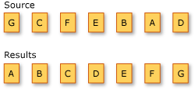
Сортировка данных
Операция сортировки упорядочивает элементы последовательности на основе одного или нескольких атрибутов.
OrderBy – сортировка значений в возрастающем порядке. В декларативном синтаксисе – оператор orderby или orderby ascending.
OrderByDescending – сортировка значений в убывающем порядке. В декларативном синтаксисе – оператор orderby descending.

Slide 44
Сортировка данных
ThenBy – дополнительная сортировка по возрастанию. В декларативном дополнительные – операторы orderby или orderby ascending.
ThenByDescending – дополнительная сортировка по убыванию. В декларативном синтаксисе дополнительные orderby descending.
Reverse - изменение порядка элементов в коллекции на обратный. В декларативном синтаксисе аналогов нет.

Slide 45
Квантификаторы

Slide 46
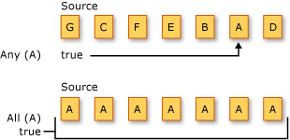
Операции квантификатора
Квантификатор – это операция, которая возвращают значение bool, которое указывает, удовлетворяют ли условию некоторые или все элементы в последовательности.
All - определяет, все ли элементы последовательности удовлетворяют условию.
Any - определяет, удовлетворяют ли условию какие-либо элементы последовательности.
Contains - определяет, содержит ли последовательность указанный элемент.

Slide 47
Секционирование данных

Slide 48
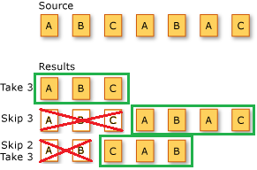
Секционирование данных
Секционирование – это операция разделения входной последовательности на два раздела без изменения порядка элементов, а затем возвращения одного из разделов.

Slide 49
Секционирование данных
Skip - пропускает элементы до указанной позиции в последовательности.
SkipWhile - пропускает элементы на основе функции предиката, пока элемент не удовлетворяет условию.
Take - возвращает элементы на указанную позицию в последовательности.
TakeWhile - принимает элементы на основе функции предиката, пока элемент не удовлетворяет условию.
Chunk - разделяет элементы последовательности на фрагменты указанного максимального размера.

Slide 50
Преобразование типов данных

Slide 51
Преобразование типов данных
Операция преобразования меняет тип входных объектов.
Таблица методов преобразования находится здесь.
https://learn.microsoft.com/en-us/dotnet/csharp/linq/standard-query-operators/converting-data-types#methods

Slide 52
Операции соединения

Slide 53
Операции соединения(Join)
Соединение двух источников данных — это связь объектов в одном источнике данных с объектами, которые имеют общий атрибут в другом источнике данных.
Join – соединяет две последовательности на основании функций селектора ключа и извлекает пары значений. В декларативном синтаксисе дополнительные join … in … on … equals.
GroupJoin – соединяет две последовательности на основании функций селектора ключа и группирует полученные при сопоставлении данные для каждого элемента. В декларативном синтаксисе дополнительные join … in … on … equals … into … .
Пример декларативного синтаксиса:
from x in set1
join y in set2 on y.Prop2 equals x.Prop1
где, свойства y.Prop2 и x.Prop1 являются одной и той же сущностью, скажем идентификатором группы студента.

Slide 54
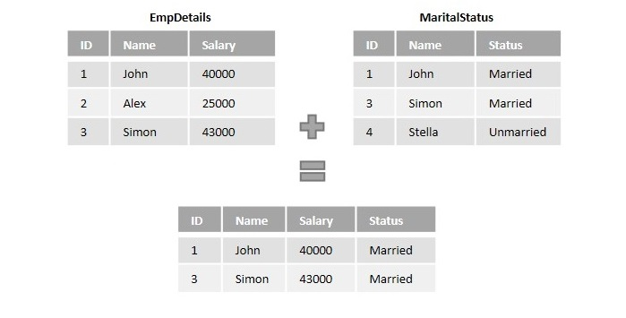
Операции соединения(Join)
Пример:

Slide 55
Группировка данных

Slide 56
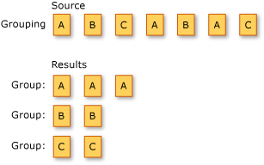
Группирование данных
Группировка – это операция объединения данных в группы таким образом, чтобы у элементов в каждой группе был общий атрибут. На следующем рисунке показаны результаты операции группирования последовательности символов. Ключ для каждой группы — это символ.

Slide 57
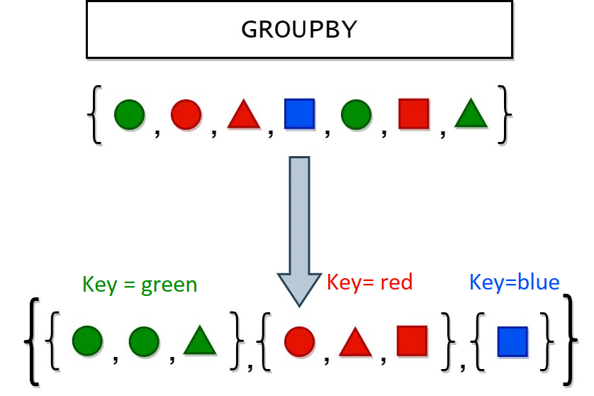
Группирование данных

Slide 58
Группирование данных
GroupBy – группирует элементы с общим атрибутом. Объект представляет каждую IGrouping<TKey,TElement> группу. В декларативном синтаксисе group … by или group … by … into
ToLookup – вставляет элементы в Lookup<TKey,TElement> (словарь "один ко многим") в зависимости от функции выбора ключа.

Slide 59
Агрегация

Slide 60
Агрегация
Функция агрегации выполняет вычисление на наборе значений и возвращает одиночное значение.
К таковым относятся:
Average – вычисляет среднее значение.
Count – вычисляет количество элементов в коллекции.
Max/Min – вычисляет максимальное значение коллекции в коллекции с использованием селектора или без него.
MaxBy/MinBy – то же, только возвращается сам объект, содержащий значение.

Slide 61
Операторы единичного результата

Slide 62
Операторы, возвращающие единичный результат
Функция агрегации выполняет вычисление на наборе значений и возвращает одиночное значение.
First/FirstOrDefault – получат первое вычисляемое значение.
Last/LastOrDefault – получат последнее вычисляемое значение.
Single/SingleOrDefault – получает единственное значение коллекции.
ElementAt/ElementAtDefault – получает значение по индексу.

Slide 63
Компараторы

Slide 64
Общие сведения о компараторах
Компаративные интерфейсы:
IComparer<T> - определяет метод для сравнения двух объектов.
Compare возвращает:
0 — если объекты равны;
< 0 — если x меньше, чем y;
> 0 — если x больше, чем y.
IEqulityComparer<T> - определяет метод для идентичности двух объектов.
Comparison<T> - задает делегат

Slide 65
Вопросы с собеседований

Slide 66
Вопросы с собеседований по linq
Ускоряет ли linq запросы?
Как в LINQ найти индекс элемента, используя where() с помощью лямбда-выражений?
В чем разница между First() и Single() в LINQ?

Slide 67
Практика

Slide 68
Решение задач
Напишите запрос к коллекции int[] numbers = { 1, 2, 3, 4, 5, 6, 7, 8, 9, 10 }, который вернет все числа кратные 3.
Напишите запрос к коллекции из п.1, который вернет объект(любого типа), содержащий число из коллекции, например Student, в котором StudentId = n(n – число из коллекции п.1);
Напишите запрос к коллекции
List<Student> students = new List<Student>
{
new Student { StudentId = 1, Name = "Ivanov", GroupId = 1 },
new Student { StudentId = 2, Name = "Petrov", GroupId = 2 },
new Student { StudentId = 3, Name = "Sidorov", GroupId = 1 },
};
запрос, который сгруппирует студентов по GroupId.
4. Напишите запрос, выводящий количество студентов из п.3
5. Напишите запрос, сортирующий элементы коллекции из п.3 по убыванию идентификатора студента.

Slide 69
Рефлексия

Slide 70
Отправьте цифры, какие из целей достигнуты
1. | Узнали, что такое linq
2. | Познакомились с провайдерами данных linq-запросов
3. | Познакомились с синтаксисом запросов linq в декларативном синтаксисе и в синтаксисе Fluent API

Slide 71


Вопросы?
Задаем вопросы в чат
Ставим “–”,
если вопросов нет

